Slide 1


Slide 2

دیس ریتمی های دهلیزی

Slide 3
بیمار ناپایدار
بیمار پایدار در مقابل بیمار ناپایدار
درمان؟؟

Slide 4
بیمار ناپایدار
کاهش خونرسانی به ارگان های انتهایی:
افت سطح هوشیاری
کاهش فشار خون
علایم شوک
درد قفسه سینه
علایم حاد CHF

Slide 5
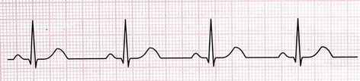
برادیکاردی سینوسی (Sinus Bradycardia)
کاهش تعداد ضربانات سینوسی به میزان کمتر از 50-60 ضربه در دقیقه برادیکاردی سینوسی است.
از آنجائیکه هدایت جریان از مسیر طبیعی صورت می‌گیرد پس تمام خصوصیات آن بجز تعداد ضربانات مشابه ریتم نرمال سینوسی است.
تعریف برادی کاردی بستگی به سن دارد.

Slide 6
برادیکاردی سینوسی (Sinus Bradycardia)
برادی کاردی سینوسی یکی از خطرناک ترین دیس ریتمی های شایع ناشی از انفارکتوس تحتانی میوکارد می باشد که اگر در این زمان آتروپین تزریق نشود ممکن است باعث تاکیکاردی بطنی و مرگ گردد.
همچنین علت شایع مرگ ناگهانی در دقایق اول بسته شدن کرونر راست می باشد.

Slide 7
برادیکاردی سینوسی (Sinus Bradycardia)
اتیولوژی:
نرمال در ورزشکاران و برخی از افراد سالم و هنگام خواب و هیپوترمی
افزایش تحریک واگ از قبیل ماساژ کاروتید، مانوروالسالوا، ماساژ کره چشم و استفراغ
بیماریهایی که سبب برادیکاردی سینوسی می شوند: انفارکتوس دیواره قدامی، اورمی، هپاتیت انسدادی، افزایش فشار داخل جمجمه، گلوکوم، بی اشتهایی عصبی و Sinus Syndrome) SSS (Sick
مصرف بعضی از داروها مانند: بتابلاکرها، کلسیم بلاکرها

Slide 8
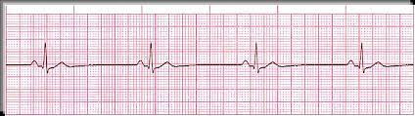
برادیکاردی سینوسی (Sinus Bradycardia)
معمولاً احتیاج به درمان خاصی ندارد؛ مگر اینکه باعث اختلال در وضعیت همودینامیکی شده باشد.
در قدم اول تلاش می‌شود تا علت ایجاد این ریتم مشخص، و در جهت حذف و اصلاح آن اقدام شود.
برای درمان معمولاً از داروی آتروپین به شکل داخل وریدی و در مواردی نیز از کاته‌کولامین‌ها یا دوپامین استفاده می‌گردد. در موارد نادری احتیاج به استفاده از پیس‌میکر می‌باشد.

Slide 9
برادیکاردی سینوسی (Sinus Bradycardia)
درمان:
در بالغین اگر ریتم کمتر از 50 و همراه با علائم (کاهش فشارخون، اغتشاش شعور، تعریق، درد قفسه سینه، علائم همودینامیک یا همرا با ریتم نابجای بطنی) نیاز به مداخله درمانی با آتروپین می باشد.
با دوز آتروپین:
حداقل 0/5 میلی گرم (یک آمپول) و قابلیت تکرار تا 6 مرتبه به فاصله 5 دقیقه (در صورت عدم پاسخ به درمان)
یا با دوز 1 میلی گرم (دو آمپول) با قابلیت تکرار 3 مرتبه به فاصله 5 دقیقه در صورت عدم پاسخ به درمان)
در موارد مسمومیت ارگانوفسفر دوزهای بسیار بیشتری لازم است.
دوز اطفال:
0/01 میلی گرم به ازای هر کیلو گرم وزن بدن؛ حداکثر تا 1 آمپول 0/5 میلی گرمی

Slide 11
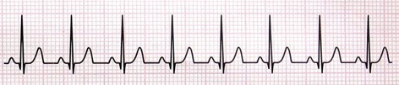
تاکی‌کاردی سینوسی (Sinus Tachycardia)
در تاکی‌کاردی سینوسی، گرهSA با سرعتی بیشتر از 100 ضربه در دقیقه ضربان تولید می‌کند؛ اما هدایت جریان از مسیر طبیعی صورت می‌گیرد. پس تمام خصوصیات آن مشابه ریتم نرمال سینوسی است، با این تفاوت که تعداد ضربان قلب از 100 ضربه در دقیقه بیش‌تر می‌باشد.

Slide 12
تاکی‌کاردی سینوسی (Sinus Tachycardia)
به جای درمان تاکی کاردی به دنبال علت آن باشید.
اتیولوژی:
اضطراب، ترس، فعالیت ورزشی، اختلالات روان شناختی
درمان: برطرف کردن علت زمینه ای
درد، تب
درمان: برطرف کردن علت زمینه ای، مصرف مسکن و تب بر
هیپوولمی (دهیدراتاسیون)
درمان: اختصاصی و مایع درمانی
شوک هموراژیک (شایع ترین علت شوک در بیماران ترومایی)
درمان: اختصاصی و مایع درمانی

Slide 13
تاکی‌کاردی سینوسی (Sinus Tachycardia)
اتیولوژی:
بیماریهای گره سینوسی
درمان: اختصاصی
آنمی و اختلالات غددی مثل هایپرتیروئیدی، هیپوگلیسمی
درمان: برطرف کردن علت زمینه ای، درمان اختصاصی
مسمومیت و مصرف برخی از داروها (اپی نفرین، دوپامین و ...)
درمان: اختصاصی
مصرف برخی از مواد غذایی مثل کافئین
عدم مصرف مواد غذایی محرک
هایپوکسی
درمان: اختصاصی، اکسیژن تراپی

Slide 14
تاکی‌کاردی سینوسی (Sinus Tachycardia)
در تاکی کاردی سینوسی تاکید بر درمان بیماری زمینه ای است ونه درمان ریتم.
این ریتم نیز همانند برادیکاردی سینوسی، در صورت عدم ایجاد اختلال در وضعیت همودینامیکی احتیاج به درمان خاصی ندارد و فقط در جهت شناسایی و حذف عوامل ایجاد کننده اقدام می‌شود.

Slide 15
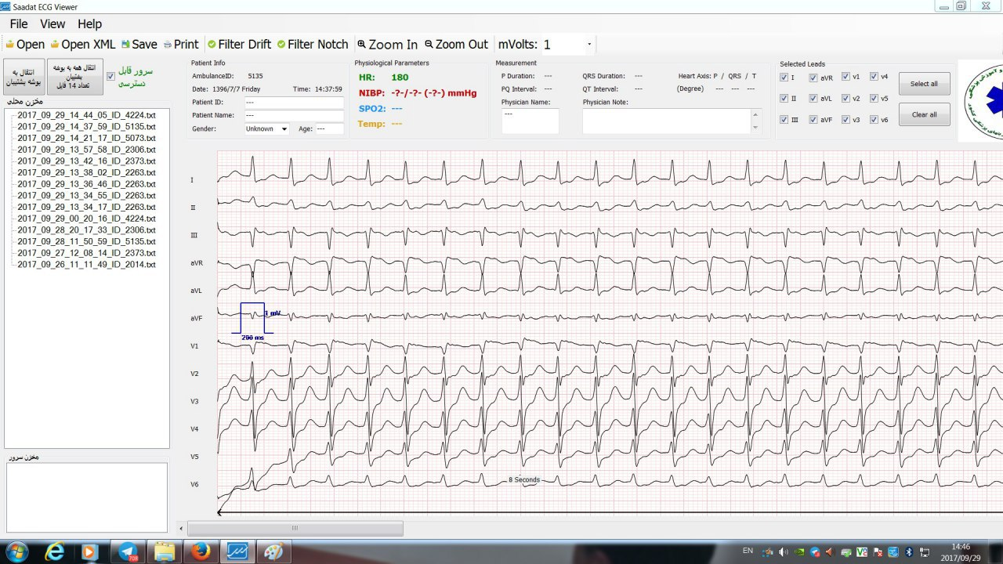

Slide 16
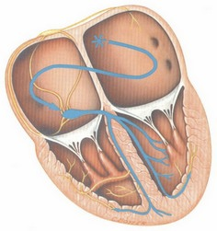
ضربان زودرس دهلیزی (Premature Atrial Contracture/ PAC)
در این بی‌نظمی یک کانون نابجا در دهلیزها، زودتر از آن‌که ایمپالس بعدی از گره سینوسی خارج شود، جریانی را تولید می‌کند؛ این جریان از مسیر غیر طبیعی در دهلیزها و سپس از مسیر طبیعی در بطن‌ها توزیع می‌گردد.
این بی‌نظمی نیز مانند بسیاری از بی‌نظمی‌های دیگر، در صورت عدم ایجاد اختلالات همودینامیکی احتیاجی به درمان ندارد و فقط به شناسایی و حذف عوامل ایجاد کننده اکتفا می‌شود.

Slide 17

ضربان زودرس دهلیزی (Premature Atrial Contracture/ PAC)
در صورت زیاد بودن تعداد آن‌ها یا ایجاد اختلال در وضعیت همودینامیکی، از داروهایی نظیر مسدود کننده‌های کانال‌های کلسیمی، بتا بلاکرها و داروهای ضد اضطراب برای درمان این بی‌نظمی استفاده می‌شود.

Slide 18
تاکی‌کاردی چند کانونی دهلیزی (Multifocal Atrial Tachycardia/ MAT)
در این بی‌نظمی، دیگر گره سینوسی ضربان‌ساز غالب قلب نیست؛ بلکه چند کانون در دهلیزها وجود دارند که با سرعت‌های متفاوتی ضربان تولید می‌کنند. هر کدام از این کانون‌ها که زودتر ایمپالس خود را تولید کند، باعث سرکوب شدن لحظه‌ای سایر کانون‌ها می‌شود.
ایمپالس از مسیر غیر طبیعی دهلیزها و از مسیر طبیعی، بطن‌ها را دپولاریزه خواهد کرد. ضربان بعدی از یک کانون دیگر منشا خواهد گرفت.

Slide 19
تاکی‌کاردی چند کانونی دهلیزی (Multifocal Atrial Tachycardia/ MAT)
موج P با اشکال مختلف دیده می شود.
P-R interval بر اساس نزدیکی پیس میکر نابجا با گره AV متفاوت است.
کمپلکس QRS معمولاً نرمال می باشد. (باریک یا Narrow)
سرعت بطن‌ها بیش از 100 بار در دقیقه است.

Slide 20

تاکی‌کاردی چند کانونی دهلیزی (Multifocal Atrial Tachycardia/ MAT)
درمان:
شناسایی و حذف علل
در اورژانس پیش بیمارستانی غالباً عامل آن هایپوکسی است که با اکسیژن تراپی رفع می گردد.
درمان سایر علل بیمارستانی می باشند.

Slide 21
تاکیکاردی حمله ای دهلیزی
Tachycardia / PAT) (Paroxysmal Atrial
زمانیکه کانون نابجا در دهلیز شروع به فرستادن ایمپالس هایی با سرعت زیاد (160 تا 220 ایمپالس در دقیقه) بکند، PAT اتفاق میفتد.
در افراد با بیماری کرونری خطرناک خواهد بود.

Slide 22
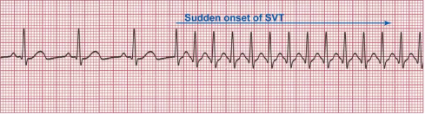
تاکیکاردی حمله ای دهلیزی Tachycardia / PAT) (Paroxysmal Atrial
ریتم منظم است.
امواج P دیده نمی شود.
کمپلکس QRS باریک یا Narrow می باشد.
غالباً حمله ای است.

Slide 23
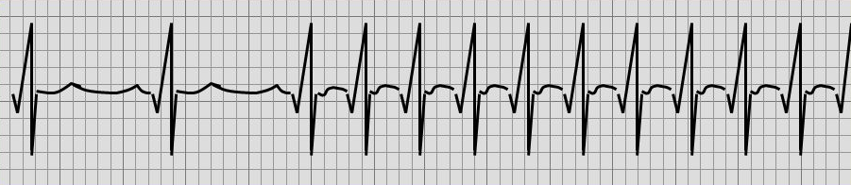
تاکیکاردی حمله ای دهلیزی Tachycardia / PAT) (Paroxysmal Atrial
درمان
تحریک پاراسمپاتیک :
تحریک حلق به دلیل احتمال آسپیراسیون و استفراغ توصیه نمی شود.
مانوروالسالوار: یک انگشت را داخل دهان قرار داده و مقابل دهان بسته فوت کند.
گذاشتن کیسه یخ روی چشم ها
ماساژ کاروتید

Slide 24
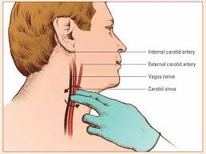
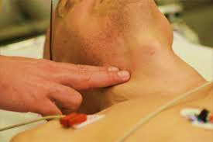
تاکیکاردی حمله ای دهلیزی Tachycardia / PAT) (Paroxysmal Atrial
ماساژ کاروتید:
حتماً یکطرفه و با کنترل نبض صورت پذیرد.
در سن بالا احتیاط شود.
قبل از انجام ماساژ با گوشی محل سینوس سمع شود در صورت شنیدن صدای بروئی با شک به پلاک آترومی در محل، انجام نشود.
در بیماران با سابقه جراحی کاروتید و یا دارای استنت انجام نشود.

Slide 25
تاکیکاردی حمله ای دهلیزی Tachycardia / PAT) (Paroxysmal Atrial
درمان دارویی:
آدنوزین، وراپامیل، آمیودارون و غیره درمان بیمارستانی می باشد.
در بعضی از کشورها آدنوزین در درمان پیش بیمارستانی استفاده می شود.
در کشور ما آدنوزین در اورژانس پیش بیمارستانی، اختیاری است.

Slide 26
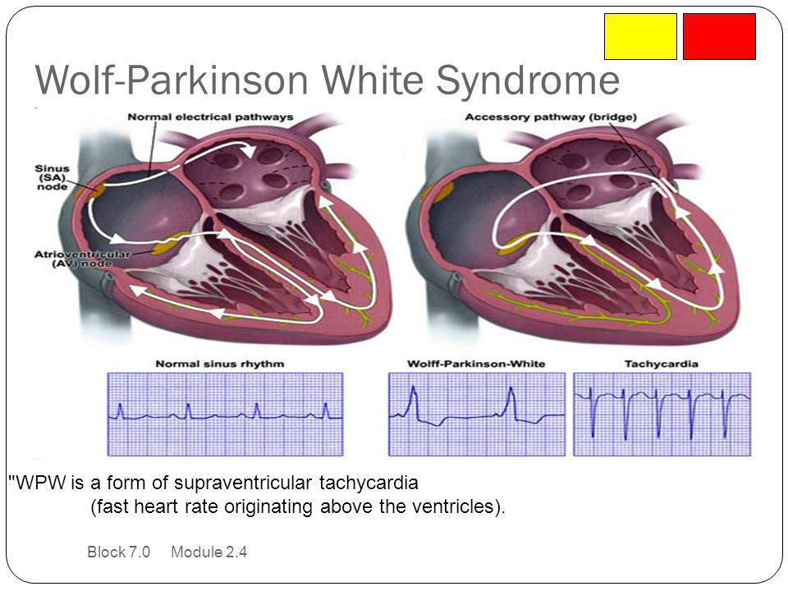
سندرم ولف پارکینسون وایت (WPW)

Slide 27
سندرم ولف پارکینسون وایت (WPW)
در بعضی از افراد SAN ایمپالس می فرستد و این ایمپالس هم از AVN عبور میکند و راه طبیعی را طی می کند و هم از طریق راه فرعی بدون گذشتن از AVN به بطن می رسد.
بخاطر وجود این راه فرعی، درحالیکه موج P طبیعی است، P-R کوتاه می شود چون مکثی در AVN نداریم.
میزان نرمال PR اینتروال: 3 تا 5 خانه کوچک یا 0.12 تا 0.2
کمپلکس QRS بصورت پهن تشکیل می شود زیرا این راه فرعی بطن را سلول به سلول تحریک می کند.
همچنین در شروع کمپلکس QRS یک موج دلتا Δ بوجود می آید.
این سندرم در جوانانی که به میزان زیاد PAT می کنند ایجاد می شود.
گاهی همراه باST-Depression و T inverted می باشد.

Slide 28
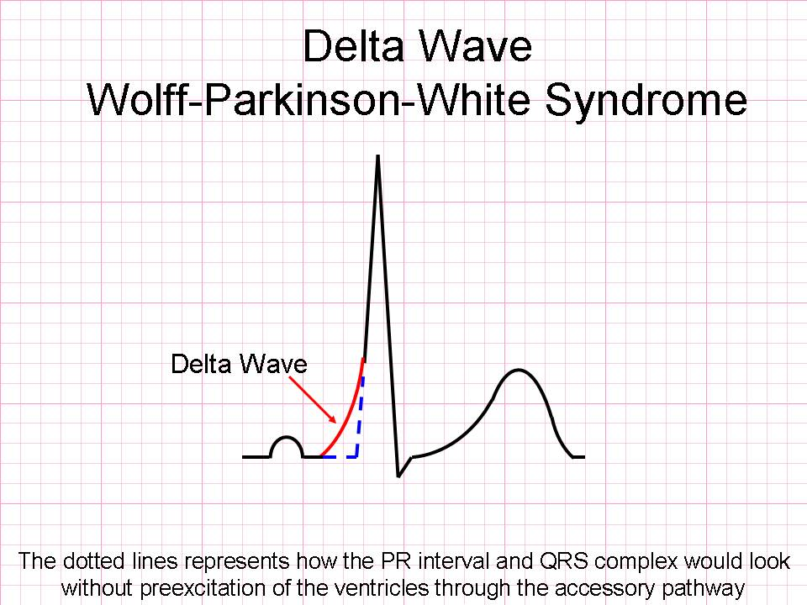
سندرم ولف پارکینسون وایت (WPW)

Slide 29
سندرم ولف پارکینسون وایت (WPW)
سندرم WPW حائز اهمیت فراوانی است، چون فردی که این مسیر هدایتی کمکی را دارد می تواند با سه مکانیسم دچار تاکیکاردی حمله ای گردد:
ورود مجدد: دپولاریزاسیون بطنی ممکن است سریعاً دهلیزها را از طریق مسیر هدایتی کمکی بصورت روبه عقب تحریک نماید.
هدایت سریع: از طریق این مسیر کمکی سرعتهای زیاد بطنی را باعث می شود.
برخی از دسته های کنژ واجد کانونهای خودکاری هستند می توانند باعث ایجاد تاکی کاردی حمله ای گردند.
در شک به سندرم WPW : مانورها و آدنوزین ممنوع است. تنها درمان در دسترس آمیودارون است.

Slide 30
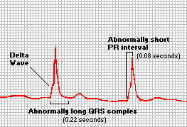
سندرم ولف پارکینسون وایت (WPW)
درمان:
در صورت مشکل ساز بودن می توان با عمل جراحی راه هدایت فرعی را قطع کرد.
*در بیماران با ریت بیشتر از 2۲0 با شک WPW از اقدامات درمانی دارویی و غیردارویی خودداری شود. صرفا آمیودارون در صورت دستور ‍‍‍۱۰-۵۰ آمیودارون داده شود.*

Slide 31
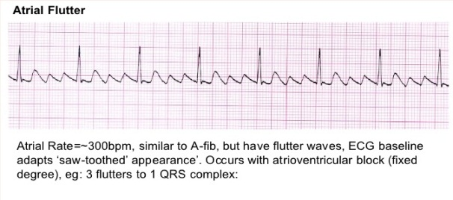
فلوتر دهلیزی (Atrial Flutter)
در این بی‌نظمی یک کانون نابجای دهلیزی با سرعتی در حدود 300 بار در دقیقه اقدام به فرستادن ایمپالس به گره AV می‌کند (بمباران گره (AV.
اما چون گره AV طبق یک خصوصیت محافظتی نمی‌تواند بیش از 180 ضربان در دقیقه را هدایت کند، سرعت ضربان دهلیزی با بطنی متفاوت است.

Slide 32
فلوتر دهلیزی (Atrial Flutter)
درمان:
هدف اول درمان کاهش سرعت پاسخ بطن‌ها است. برای این منظور از داروهایی مثل مسدود کننده‌های کانال‌های کلسیمی و بتابلاکرها استفاده می‌شود.
برای اصلاح این بی‌نظمی از داروهای ضد آریتمی مثل آمیودارون نیز ممکن است استفاده شود.
در وضعیت‌های شدید از شوک الکتریکی سینکرونایزه با دوز پایین استفاده می‌شود. (بیمارستانی)
برای اصلاح این ریتم و برخی دیگر از آریتمی‌ها گاهی از روش‌های تهاجمی‌تر مثل سوزاندن محل آریتمی (ablation) استفاده می‌شود.

Slide 33

فیبریلاسیون دهلیزی (Atrial Fibrillation/ AF)
در این بی‌نظمی به جای یک کانون ضربان سازی، کانون‌های متعدد ضربان سازی در دهلیزها وجود دارند، که همه با هم با سرعت‌های بالا ایمپالس‌های الکتریکی را از خود خارج می‌سازند.
در فیبریلاسیون دهلیزی، دهلیزها با سرعت 600-400 بار در دقیقه دپولاریزه می‌شوند.
این سرعت بالا مانع از انقباض موثر ماهیچه‌های دهلیزی می‌شود. بسته به قدرت انتقال گرهAV سرعت بطنی نیز متغیر خواهد بود.

Slide 34
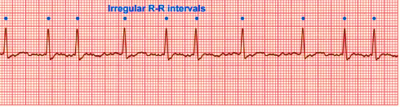
فیبریلاسیون دهلیزی (Atrial Fibrillation/ Af)
AF در مقایسه با سایر ریتم‌های دهلیزی خطرناک‌تر است.
در این بی‌نظمی چون انقباض دهلیزی موثری وجود ندارد، مقداری از خون همیشه در دهلیزها می‌ماند و علاوه بر کاهش برون ده قلبی (به علت از بین رفتن لگد دهلیزی)، احتمال تشکیل لخته در دهلیزها و ایجاد آمبولی ریوی و مغزی همواره وجود دارد.

Slide 35
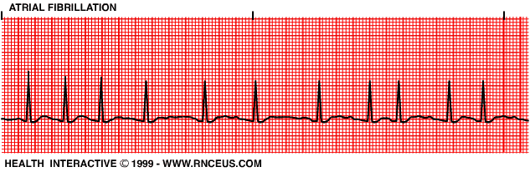
فیبریلاسیون دهلیزی (Atrial Fibrillation/ AF)
در فیبریلاسیون دهلیزی به فکر اصلاح بی‌نظمی نباشید بلکه می‌بایست سرعت پاسخ‌های بطنی را کنترل کرد.
درمان ریتم بدلیل خطر لخته در EMS ممنوع است.
درمان پیش بیمارستانی فلاتر و فیبریلاسیون دهلیزی فقط اصلاح Rate است، نه ریتم بیمار.
در درمان پیش بیمارستانی تعداد ضربان یا Rate مانند تاکی کاردی سینوسی عمل شود.

Slide 36
فیبریلاسیون دهلیزی (Atrial Fibrillation/ AF)
در مواردی که وضعیت همودینامیکی بیمار مختل شده باشد (علایمی از قبیل تنگی نفس، درد قفسه‌ی سینه، کاهش فشار خون، سرگیجه و کاهش سطح هوشیاری)، از شوک الکتریکی سینکورونیزه جهت اصلاح ریتم استفاده می‌شود. در بیمارانی نیز که به درمان‌های دارویی پاسخ نمی‌دهند ممکن است از این روش استفاده شود. (بیمارستانی) در این موارد AED کاربرد ندارد. (مگر ارست قلبی)
بیماران دارای AF مزمن، برای پیشگیری از حوادث ناشی از تشکیل لخته، به صورت طولانی مدت می‌بایست از داروهای ضد لخته مثل وارفارین استفاده کنند.
درمان پیش بیمارستانی ریتم ممکن است منجر به آزاد شدن لخته داخل شریانها و بروز سکته گردد.

Slide 37
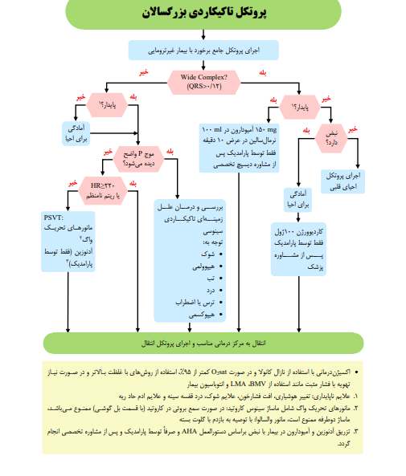

Slide 38


Slide 39



